Slide 1
мавзу Замонавий тормоз тизимлари
Reja:
1. Tormoz tizimini electron boshqarish
2. Antiblakirovkali tormoz tizimi

Slide 2
ВАЗИФАСИ:
Антиблокировкали тормоз тизими-нинг (ABS) асосий вазифаси- тормоз-лаш жараёнида ғилдиракларни қотиб қолишини олдини олиш ва автомобил-нинг ҳаракат барқарорлиги ва бошқа-рувини йўқотмасдан равон тўхташини таъминлашдан иборат

Slide 3
Яратилиш тарихи
Микропроцессорли бошқарувга эга бўлган ABS биринчи бор 1978 йилда BOSCH фирмаси томонидан тақдим қилинди ва у Mercedes-Benz 450 SEL авто-мобилига ўрнатилди

Slide 4
Автомобил ғилдиракларнинг блокировка бўлиш шартлари :
Тормоз тизимида автомобилни ишчи тормозлашнинг самараси икки тормоз кучи ҳисобига эришилади: Р_{ишқ} - тормоз устқуймалари (колодкалари) ва тормоз дисклари орасидаги ишқаланиш кучи; Р_{й} – шина ва йўл орасидаги ишқаланиш кучи.

Slide 5
Автомобил ғилдиракларнинг блокировка бўлиш шартлари :
Агар Р_{ишқ} < Р_{й} бўлса, тормозланиш жа-раёни барқарор бўлади;
Агар Р_{ишқ} > Р_{й} бўлса (агар тормоз педали кескин босилса) ғилдираклар блокировка бўлиши – автомобил кузови инерция бўйича ҳаракатланишида давом этган ҳолда ғилдиракларни айланишдан тўла тўхташидир.

Slide 6
ABS турлари:
ABS лар икки, уч ва тўрт каналли бўлиши мумкин;
ABS нинг энг такомиллашган ва қим-мат тури 4 каналли, яъни ҳар бир ғил-дираги алоҳида бошқариладиган гидравлик контурга эга бўлган тормоз тизими ҳисобланади

Slide 7
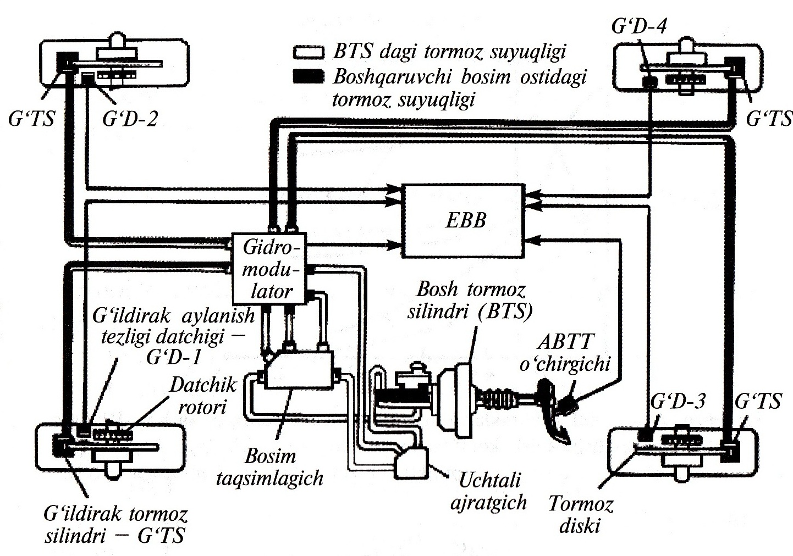
Тўрт каналли ABS:

Slide 8
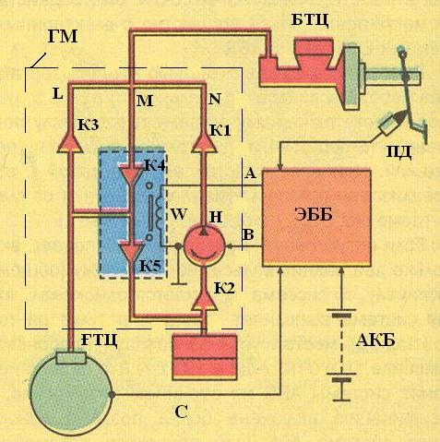
ABS нинг тузилиши
ABS асосан қуйидаги элемент-лардан ташкил топган:
-Ғилдирак тезлиги датчиги (ҒТД);
-Ғилдирак тормоз цилиндри (ҒТЦ);
-Гидромодулятор (ГМ);
-Бош тормоз цилиндри (БТЦ);
-Электрон бошқариш блоки (ЭББ).

Slide 9
Гидромодулятор таркиби:
Электр гидронасос (Н);
К1, К2,К3 тескари редукция клапанлари;
Беркитиш клапанлари К4, К5 ни ўз ичига олган
уч ҳолатли электромаг-нитли гидроклапан.

Slide 10
ABS нинг ишлаш принципи
Тормозланиш режими 4 ҳолатда амалга оширилади:
1. «ABS сиз тормозлаш» режими
Бу ҳолда:
а) Тормоз педали датчиги ПД босилиши билан ABS уланади, лекин у ишламайди, чунки ғилдиракларнинг айланиш тезлигида фарқ йўқ; б) Тормоз суюқлиги БТЦ дан М канал ва К4 клапан орқали ҒТЦ га узатилади.К1, К2 ва К5 клапанлар ёпиқ

Slide 11
ABS нинг ишлаш принципи
2. ҒТЦ да «босимни пасайиш» режими
а) ABS нинг ЭББ C сигнал асосида «А» контактларга Uк =10В кучланиш узатади ва гидроклапаннинг электромагнит ғал-таги W орқали ~5А ток ўта бошлайди. Шу билан бир вақтда гидронасос Н нинг «B» контактига 12В кучланиш узатилади ва гидронасос ишлай бошлайди;
б) Гидронасос Н нинг босими таъсирида К1 ва К2 клапанлар очилади. Бош электрогидроклапандаги К5 клапан ҳам очилади. К4 клапан эса электромагнит ғалтак W нинг нинаси таъсирида ёпилади;
с) тормоз суюқлиги К5, К2 ва К1 клапанлар орқали ҒТЦ дан БТЦ га қайтаралади.

Slide 12
ABS нинг ишлаш принципи
3. ҒТЦ да «босимни ушлаш» режими.
а) ABSнинг ЭББ «А» контактларга ~ 4 Б кучланиш узатади, электромагнит ғалтак W даги ток 2А гача камаяди. «В» контактларга 12В кучланиш узатилиши сақланиб қолади ва гидронасос Н ишлашда давом этади.
б) электромагнит ғалтак W даги ток 2А гача камайиши натижасида электромагнит клапан К4 ва К5 ишчи клапанларни беркитади ва ҒТЦ даги тормоз суюқлик босимининг барқарор бўлишини таъминлайди.

Slide 13
ABS нинг ишлаш принципи
4. ҒТЦ даги «босимни ошириш» режими.
а) ABSнинг ЭББ C сигнал бўйича «А» контактларга уза-тилаётган ток занжирини узади ( Iw = 0 ), аммо 12В кучланиш «В» контактлардан гидронасос Н га узатилиши давом этади ва гидроклапан К4 клапанни очади, К5 клапанни эса беркитади.
б) ҒТЦ даги босим ортади, чунки гидронасос Н тормоз бакчаси B дан суюқликни К1, К2 ва К4 клапанлари орқали ҒТЦ га узатади.

